Slide 1
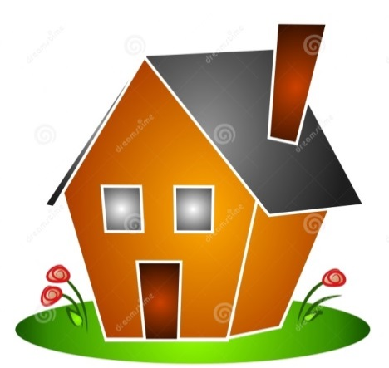
OPAK☺VANIE
Horenie je chemická reakcia, pri ktorej vzniká_______ a________
Ktoré podmienky musia byť splnené pre horenie?
Čo vzniká spaľovaním zemného plynu?

Slide 2

Pri akej teplote sa mení kvapalná voda na paru?
Akú teplotu má vriaci olej?
Aký rozdiel teplôt nastáva pri hasení horiaceho oleja vodou?
Prečo sa teda nesmie olej hasiť vodou?
Aké vedľajšie nebezpečenstvo pritom v domácnosti hrozí?
Koľkonásobne sa zväčší objem zmesi?
Ako by ste mali postupovať správne, ak by v domácnosti vzplanul na sporáku oheň?
Na aké číslo by ste telefonovali, ak by niekde niekde vznikol požiar?

Slide 3

Prečo nehasiť olej vodou
https://www.mojevideo.sk/video/23ed3/ako_nehasit_horiaci_olej.html
Môžeme hasiace prístroje používať kedykoľvek a bezdôvodne?

Slide 4
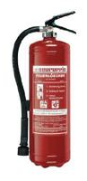
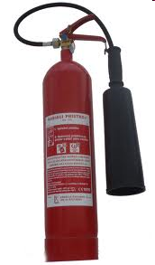
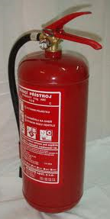
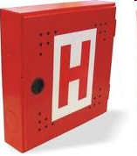
Prístroj | Účinná látka | Čo sa nesmie hasiť
Penový | H₂O +CO₂ | elektrické zariadenia pod prúdom
2. Snehový | CO₂ | -práškové látky
3.Práškový | piesok alebo sóda | -poškodzuje jemnú elektroniku (PC..)
4. vodný | voda | elektrické zariadenia pod prúdom

Slide 5



Ako vytvoriť hasiaci prístroj
http://www.protipoziarne.sk/video-462-Ako_si_doma_vyrobit_hasiaci_pristroj.html

Slide 6

Ako správne hasiť oheň
https://www.turceksro.sk/videa/videa-opp/video/ako-spravne-hasit

Slide 7
112
Integrovaný záchranný systém
-zahŕňa 3 zložky:
polícia
hasiči
rýchla zdravotnícka pomoc
Ako správne volať ☺ :
dobrý deň, predstavím sa (celé meno a priezvisko
poviem kde som, presná adresa, opis miesta
čo sa stalo – čo najpodrobnejší opis situácie
popíšem zdravotný stav účastníkov
nikdy neskladám telefón ako 1., čakám na pokyny a usmernenie operátora

